Slide 1
🚀 SEED CLOUD COMPUTING • LEVEL 2
第二單元：基礎雲計算技術
第 1 課：場所資源、雲端與雲服務類別
🏢 場所資源 • ☁️ 雲資源 • 🫀 軟體五層堆疊 • 🍲 餐飲比喻 (IaaS/PaaS/SaaS)
SEED Foundation × HKU SPACE（QF Level 2 認證單元）
Ver : 2026年 9月

Slide 2
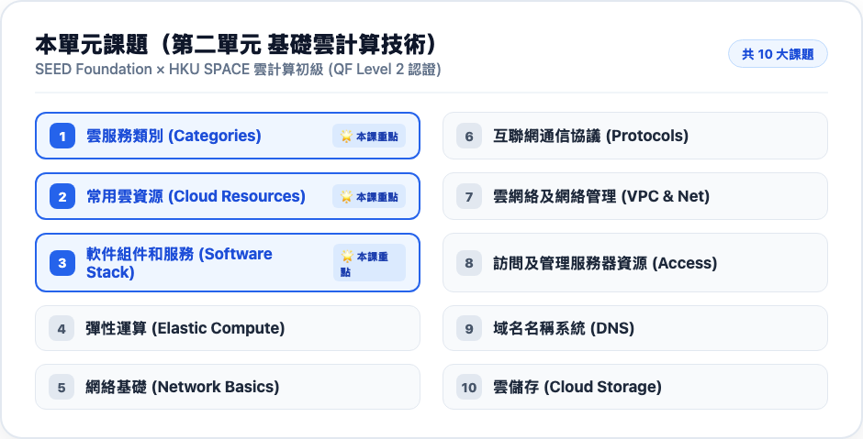
📋 課程導引
第二單元：基礎雲計算技術
02 / 46
本單元課題（第二單元 基礎雲計算技術）

Slide 3
📋 課程導引
第二單元：基礎雲計算技術
03 / 46
本課內容大綱
• 1. 場所資源
– 天台水箱比喻與運維困境
• 2. 雲資源
– 自來水比喻與對比表
• 3. 軟件組件架構
– 人體器官比喻與五層堆疊
• 4. 雲服務類別
– 餐飲料理模型與責任矩陣
• 5. 服務實例與活動
– 三大模式實例與雙人挑戰
• 6. 總結與預告
– 第一課知識圖譜與預告

Slide 4
🏢 01 場所資源
第二單元：基礎雲計算技術
04 / 46
1. 場所資源 (On-Premises)
企業為什麼要買伺服器？從機房硬體到運維實況

Slide 5
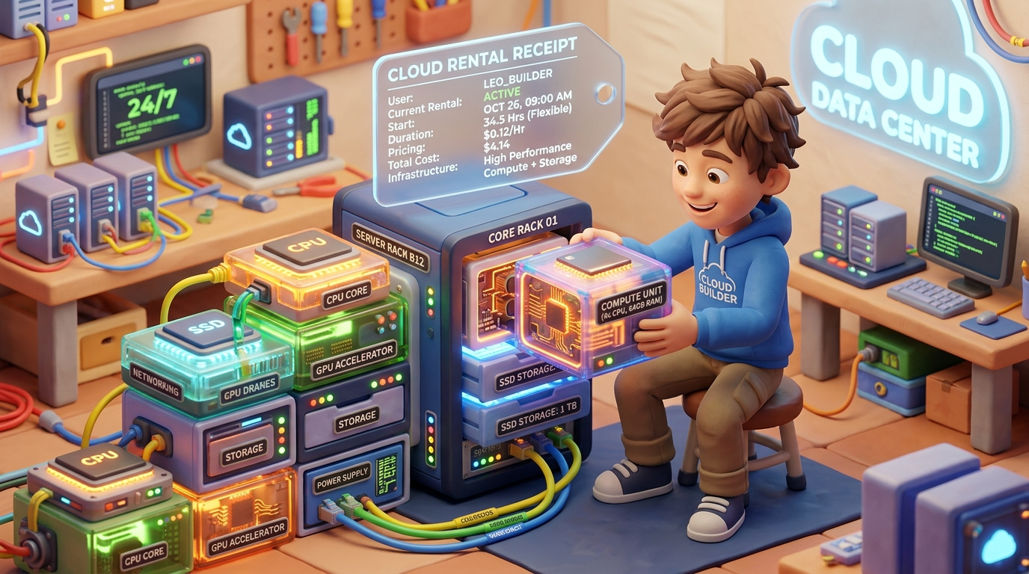
🏢 01 場所資源
第二單元：基礎雲計算技術
05 / 46
什麼是場所資源？
• 本地部署 On-Premises
– 企業全資購買硬體設備
• 實體安裝於自有大樓
– 例如學校伺服器機房
• 完全自主管理掌控
– 承擔所有軟硬體與基建運維

Slide 6
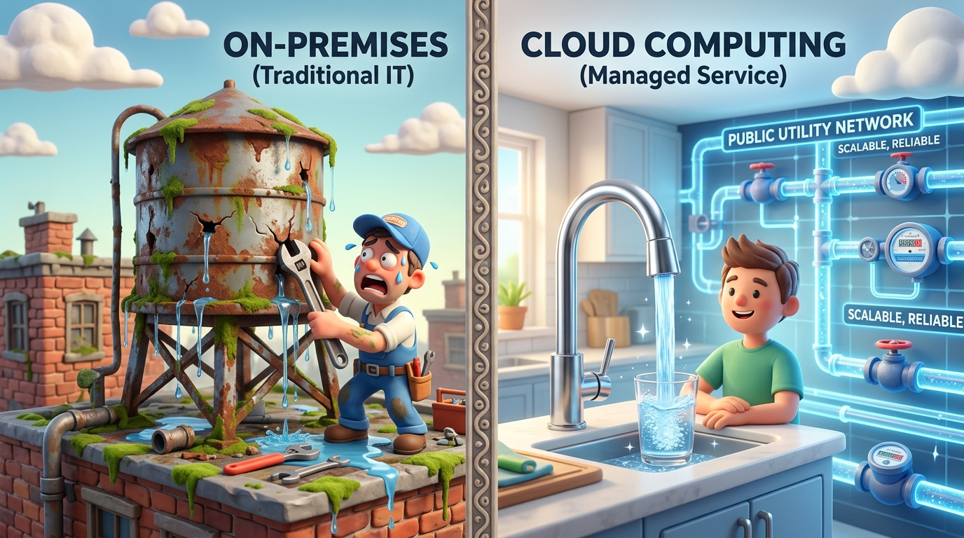
🏢 01 場所資源
第二單元：基礎雲計算技術
06 / 46
生動比喻：天台上的私家水箱
• 天台私家水箱比喻
– 學校自行建造維護大水箱
• 初期投資極高 💰
– 自費採購水箱與水泵管道
• 持續維護繁重 🔧
– 清洗消毒與修補漏水全包

Slide 7
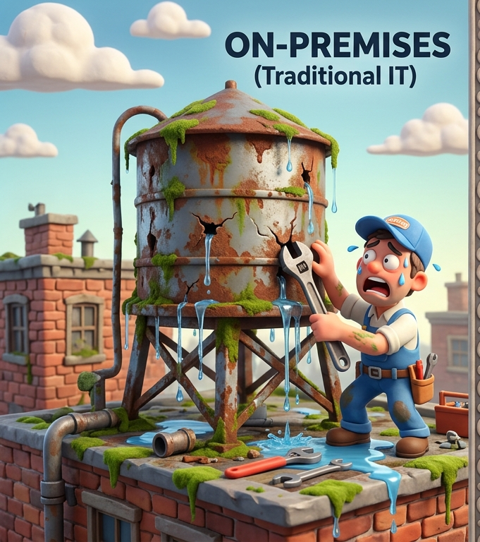
🏢 01 場所資源
第二單元：基礎雲計算技術
07 / 46
小型企業場所資源的現實困境
• 機房環境隱患重重
– 空調故障過熱、水管破裂漏水
– 半夜跳閘斷電，業務直接中斷
• 折舊與維修成本高昂
– 硬體損毀需內部 IT 自行更換

Slide 8
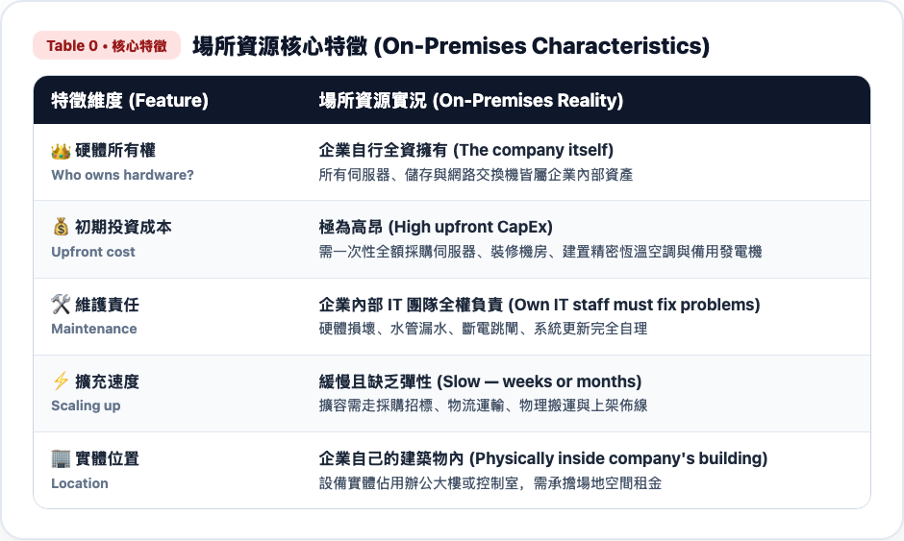
🏢 01 場所資源
第二單元：基礎雲計算技術
08 / 46
場所資源核心特徵表 (Table 0)

Slide 9
🏢 01 場所資源
第二單元：基礎雲計算技術
09 / 46
課堂思考 1：學校電腦室急需 50 台電腦？
• 🤔 Wanda 課堂情境思考：
– 如果學校下個月因學生人數激增，電腦室急需擴充 50 台高規格電腦：
– 從採購申報、核准報價、供應商發貨，到物理上架與佈線需要多久？
– 幾天？還是幾週？甚至幾個月？
• 👉 請大家思考：這對學校的日常教學安排會帶來什麼影響？

Slide 10
🏢 01 場所資源
第二單元：基礎雲計算技術
10 / 46
思考解析：場所資源最致命的擴容痛點
• 💡 痛點揭曉：缺乏彈性 (Inflexible)
– 這正是「場所資源」最致命的缺陷——嚴重缺乏彈性與即時響應能力！
– ⏳ 緩慢的部署周期：無法應對業務突發增長的需求
– 💸 沉重的閒置浪費：一旦活動結束或學生畢業，閒置硬體依然在折舊
• 👉 企業急需一種能像「呼吸一樣自由縮放」的運算資源！

Slide 11
🏢 01 場所資源
第二單元：基礎雲計算技術
11 / 46
承前啟後：既然自建機房又慢又貴...
• 🌉 Wanda 課堂啟發問句 (Transition)：
– 「如果自己花大錢買硬體既慢又昂貴，維護又那麼痛苦...」
– 「科技世界中，有沒有更聰明、更優雅的替代方案？」
• 🚀 答案就是：雲端運算 (Cloud Computing)！
– 從『重資產買機器』，徹底轉向『輕資產租服務』！

Slide 12
☁️ 02 雲資源
第二單元：基礎雲計算技術
12 / 46
2. 雲資源 (Cloud Resources)
從「買硬體」到「租服務」的科技飛躍

Slide 13
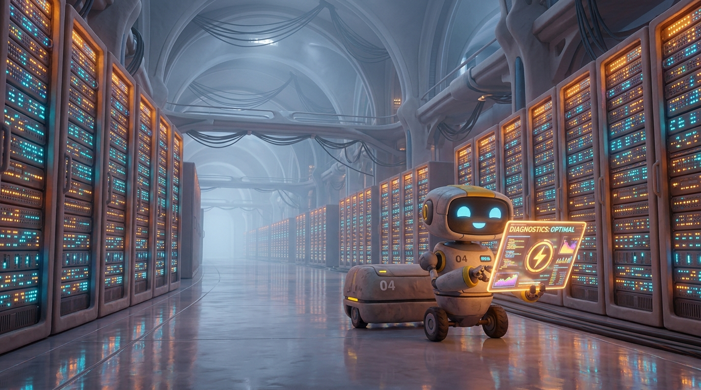
☁️ 02 雲資源
第二單元：基礎雲計算技術
13 / 46
什麼是雲資源？
• 雲端運算資源
– 伺服器、儲存與網路硬體
• 雲端供應商持有維護
– AWS、GCP、Azure 全球機房
• 透過網路按需租用
– 按實際用量付費，隨開隨用

Slide 14
☁️ 02 雲資源
第二單元：基礎雲計算技術
14 / 46
雲端供應商在全球的超大規模數據中心

Slide 15
☁️ 02 雲資源
第二單元：基礎雲計算技術
15 / 46
生動比喻：扭開水龍頭就有自來水
• 接通城市自來水管網
– 即開即用，無需自己建蓄水池
• 彈性無限隨需應變 📈
– 用水暴增？開大水龍頭即可
• 按量計費 Pay-as-you-go
– 用多少付多少，免重資產

Slide 16
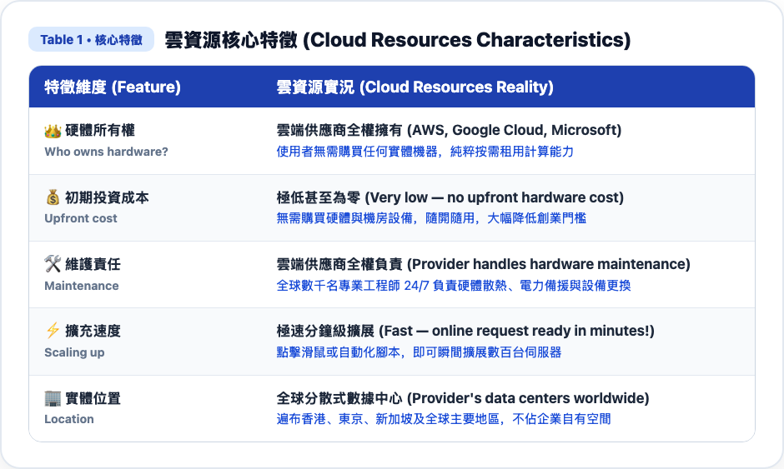
☁️ 02 雲資源
第二單元：基礎雲計算技術
16 / 46
雲資源核心特徵表 (Table 1)

Slide 17
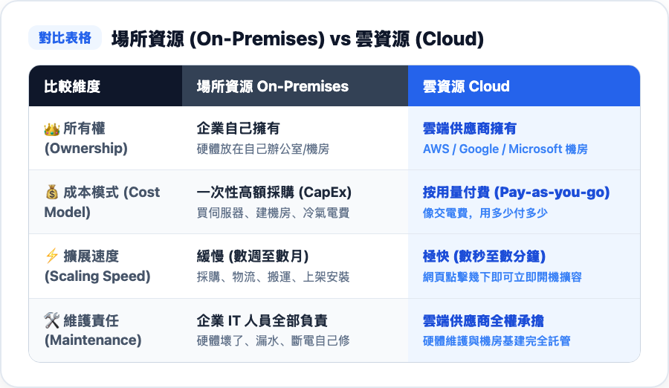
☁️ 02 雲資源
第二單元：基礎雲計算技術
17 / 46
場所資源 vs 雲資源全方位對比 (Table 2)

Slide 18
☁️ 02 雲資源
第二單元：基礎雲計算技術
18 / 46
課堂思考 2：為什麼初創企業首選雲端？
• 🤔 Wanda 思考題：為什麼初創公司都不自己買伺服器？
– ① 極低門檻：無需數十萬採購，幾十元即可開機
– ② 極快上線：數分鐘內全球部署，搶佔市場
– ③ 無縫擴展：流量暴增時雲端自動秒級擴容！
• 👉 專注創新，把繁重運維交給專業雲廠商！

Slide 19
🫀 03 軟件組件和服務
第二單元：基礎雲計算技術
19 / 46
3. 軟件組件和服務
剖析應用程式的五層架構與人體器官比喻

Slide 20
🫀 03 軟件組件和服務
第二單元：基礎雲計算技術
20 / 46
承前啟後：硬體之上，到底跑著什麼？
• 🌉 Wanda 課堂啟發問句 (Transition)：
– 「雲端供應商為我們提供伺服器與儲存等硬體資源。」
– 「但一個能運行的 App 絕不只有硬體——它上面還跑著什麼軟體？」
• 💡 核心認知：
– 任何我們日常使用的 App，都是由多個層級協同運作的「軟體堆疊」！

Slide 21
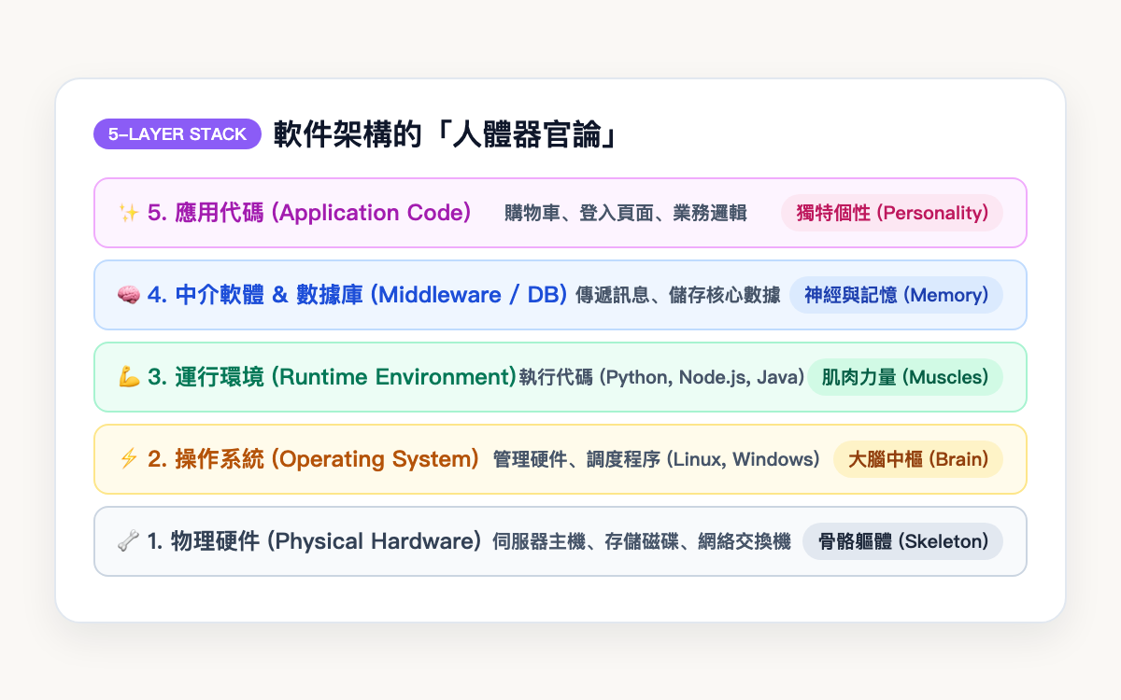
🫀 03 軟件組件和服務
第二單元：基礎雲計算技術
21 / 46
App 是一個層層堆疊的「軟體堆疊」
• 應用程式不是單一物體
– 由多個組件協同運作而成
• 五層標準架構 Stack
– 從最底層硬體向上堆疊
• 各司其職緊密配合
– 共同支撐終端使用者介面

Slide 22
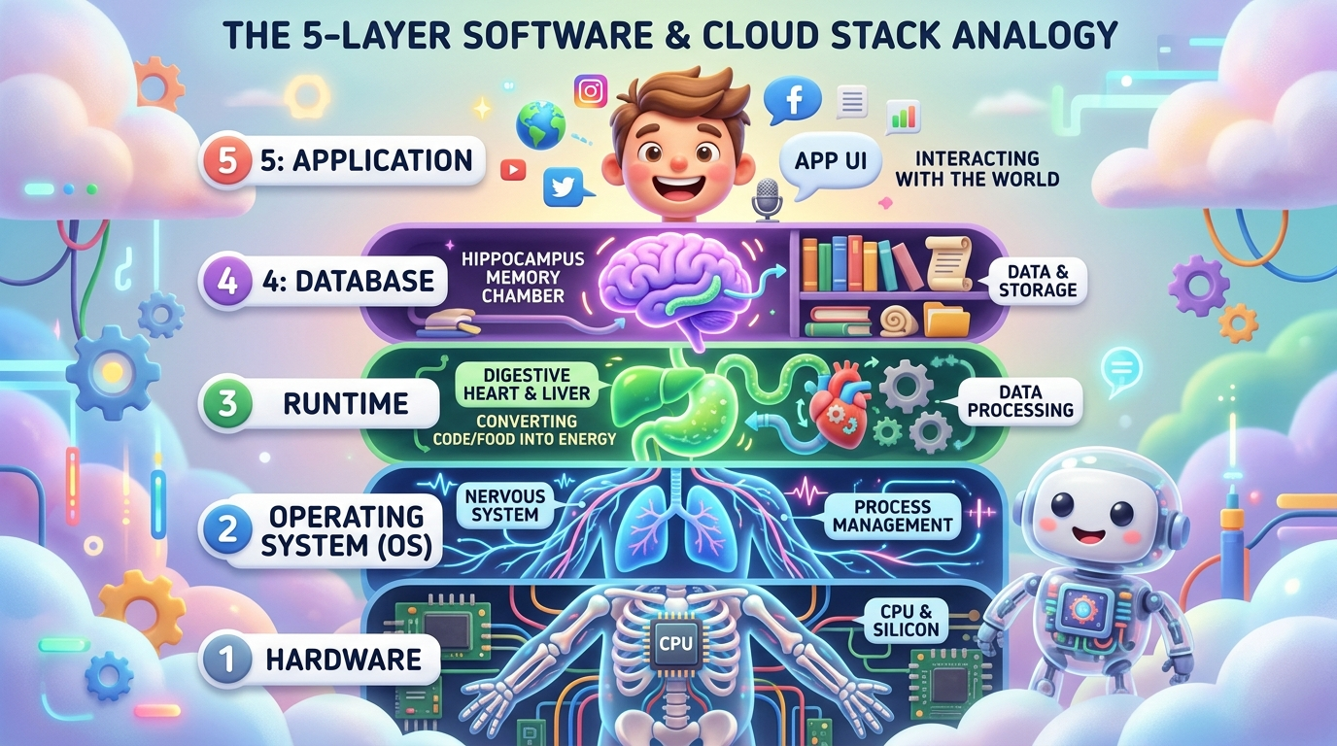
🫀 03 軟件組件和服務
第二單元：基礎雲計算技術
22 / 46
生動比喻：軟體組件就像人體器官 🫀
• 🧠 操作系統 = 大腦
– 掌管硬體協調運作
• 💪 運行環境 = 肌肉
– 代碼執行 (Python/Java)
• ⚡ 中間件 = 神經系統
– 串聯應用與資料庫

Slide 23
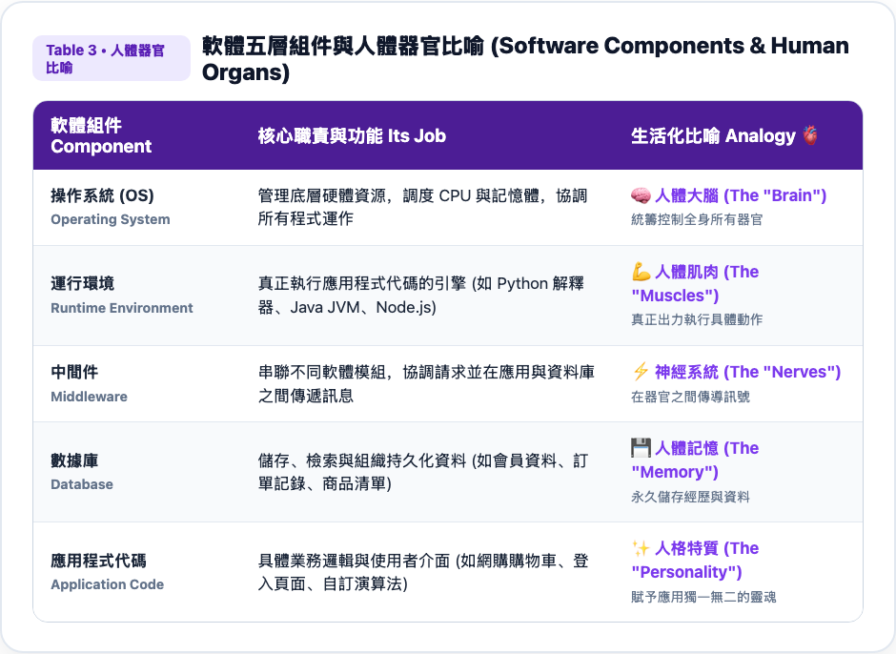
🫀 03 軟件組件和服務
第二單元：基礎雲計算技術
23 / 46
軟體五層組件與人體器官比喻表 (Table 3)

Slide 24
🫀 03 軟件組件和服務
第二單元：基礎雲計算技術
24 / 46
為什麼這個堆疊對雲端運算至關重要？
• 💡 關鍵啟發：雲端供應商可以為你代管「不同層級」！
– 🛠️ 只租底層：只租硬體與虛擬機，OS 與軟體全自理 (IaaS)
– ⚡ 代管中層：OS 與環境全包，你只需上傳代碼 (PaaS)
– 📱 全包上層：連應用都做好了，打開瀏覽器直接用 (SaaS)
• 👉 這就直接引出了雲計算最核心的分類：雲服務三大類別！

Slide 25
🍲 04 雲服務類別
第二單元：基礎雲計算技術
25 / 46
4. 雲服務類別 (Categories)
IaaS vs PaaS vs SaaS — 掌控度與維護負擔的權衡

Slide 26
🍲 04 雲服務類別
第二單元：基礎雲計算技術
26 / 46
承前啟後：誰負責管什麼？
• 🌉 Wanda 課堂啟發問句 (Transition)：
– 「我們剛看到 App 是由硬體、OS、Runtime、DB 與代碼組成的堆疊。」
– 「當你租用雲服務時，雲端供應商幫你管多少？你自己必須管多少？」
• 🎯 這正是『雲服務類別 (Cloud Categories)』所要精確定義的核心！

Slide 27
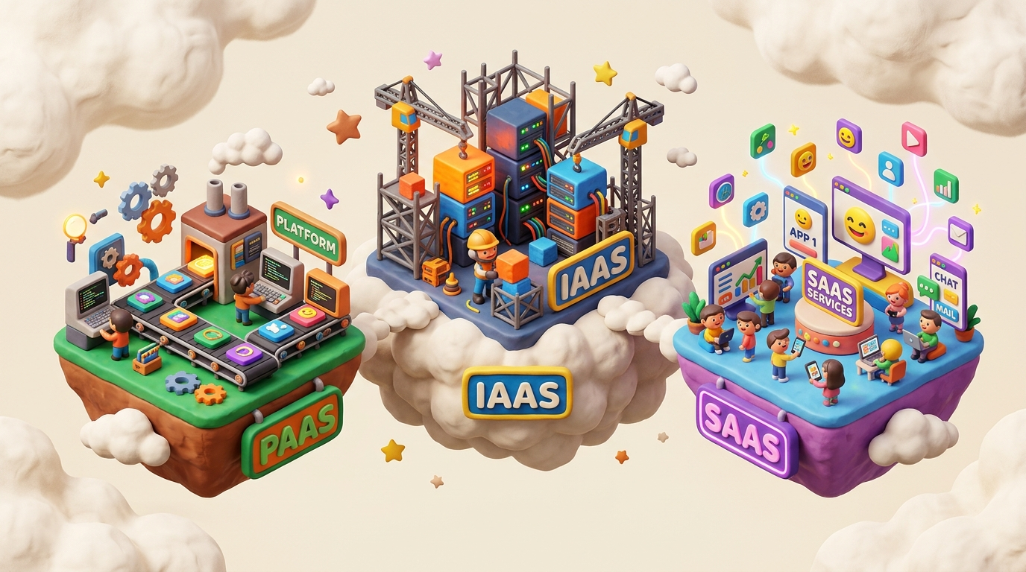
🍲 04 雲服務類別
第二單元：基礎雲計算技術
27 / 46
生活化比喻：餐飲料理與外賣 🍲
• 🥩 IaaS 買生食材自煮
– 自由度最高，洗切煮全包
• 🍲 PaaS 料理半成品
– 食材配好調好，開火即煮
• 🛵 SaaS 外賣送上門
– 開盒即吃免洗碗，最省心

Slide 28
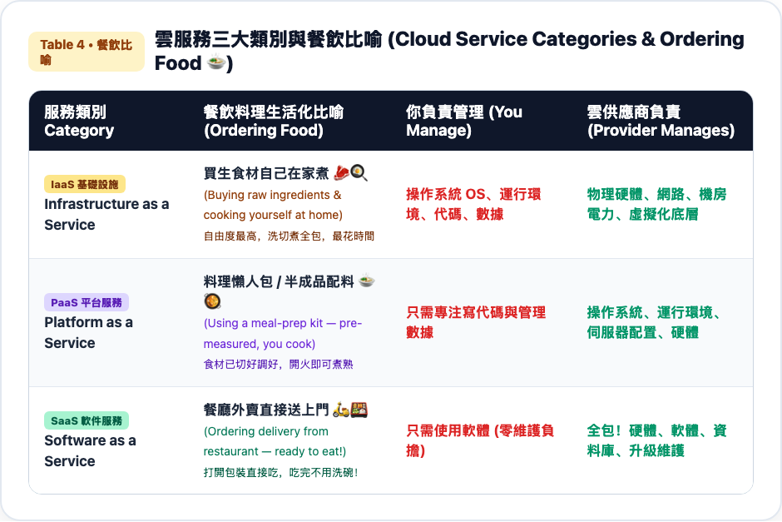
🍲 04 雲服務類別
第二單元：基礎雲計算技術
28 / 46
雲服務三大類別與餐飲比喻總結表 (Table 4)

Slide 29
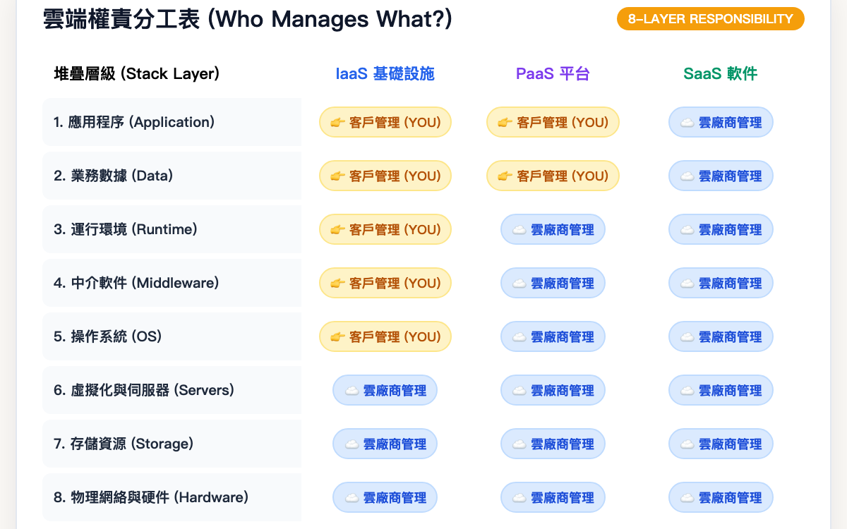
🍲 04 雲服務類別
第二單元：基礎雲計算技術
29 / 46
責任劃分矩陣：到底誰負責管什麼？
• 清晰的責任劃分邊界
– IaaS：你管系統、環境與代碼
– PaaS：雲端管環境，你管代碼
– SaaS：雲端供應商全權託管
• 劃清界限才能避開運維雷區

Slide 30
🍲 04 雲服務類別
第二單元：基礎雲計算技術
30 / 46
黃金經驗法則：掌控度 vs 維護負擔
• ⚖️ 雲端服務的鐵律 (Simple Rule of Thumb)：
– 供應商提供的 as a Service 越多 (代管層次越高)：
– ✅ 你需要做的維護工作越少 (Less maintenance)
– ⚠️ 但你享有的自定義掌控也越低 (Less control)
• 🎯 世界上沒有最好的模型，只有最合適當前的選擇！

Slide 31
🍲 04 雲服務類別
第二單元：基礎雲計算技術
31 / 46
課堂思考 3：自製遊戲 vs 公司郵件 (情境)
• 🎮 情境 A：打造自訂大型 3D 遊戲
– 需要特殊的底層伺服器通訊協定
– 超低網路延遲與專用記憶體優化
• 👉 你會選擇 IaaS 還是 SaaS？
• 📧 情境 B：小型企業日常商務郵件
– 10 人團隊日常需要收發客戶信件
• 👉 你會自建郵件伺服器，還是直接使用 Gmail (SaaS 產品)？

Slide 32
🍲 04 雲服務類別
第二單元：基礎雲計算技術
32 / 46
課堂思考 3：自製遊戲 vs 公司郵件 (解析)
• ✅ 遊戲情境首選 IaaS！
– 因為需要對操作系統與底層網路參數擁有完整的掌控權與客製化能力！
– SaaS 無法提供底層通訊協定微調
• ✅ 郵件情境首選 SaaS！
– 自建郵件伺服器極易被列黑名單
– Gmail / M365 提供 99.99% 高可用與頂級反垃圾信，開箱即用最省心！

Slide 33
🚀 05 服務實例與活動
第二單元：基礎雲計算技術
33 / 46
5. 雲服務實例與活動
走出抽象概念：三大模式的業界代表與雙人挑戰

Slide 34
🚀 05 服務實例與活動
第二單元：基礎雲計算技術
34 / 46
承前啟後：走進真實世界產品
• 🌉 Wanda 課堂啟發問句 (Transition)：
– 「現在我們已經搞懂了 IaaS、PaaS、SaaS 三大類別的本質。」
– 「為了不讓概念停留在抽象層面，讓我們來看看真實世界的著名產品！」
• 🚀 從日常生活使用的 App，到科技巨頭的底層雲服務！

Slide 35
🚀 05 服務實例與活動
第二單元：基礎雲計算技術
35 / 46
IaaS 代表產品：AWS EC2 與 Azure VM
• 租用彈性虛擬主機
– AWS EC2、Azure VM 分鐘開機
• 自主配置操作系統
– Ubuntu、Windows 自由選配
• 核心業務自主掌控
– 適合高資安要求的大型企業

Slide 36
🚀 05 服務實例與活動
第二單元：基礎雲計算技術
36 / 46
PaaS 代表產品：Beanstalk 與 Heroku
• AWS Elastic Beanstalk
– 上傳代碼，自動配置伺服器
• Heroku 應用平台
– 一鍵發布 Web 應用程式
• 適合學生與初創團隊
– 專注寫代碼，免管底層伺服器

Slide 37
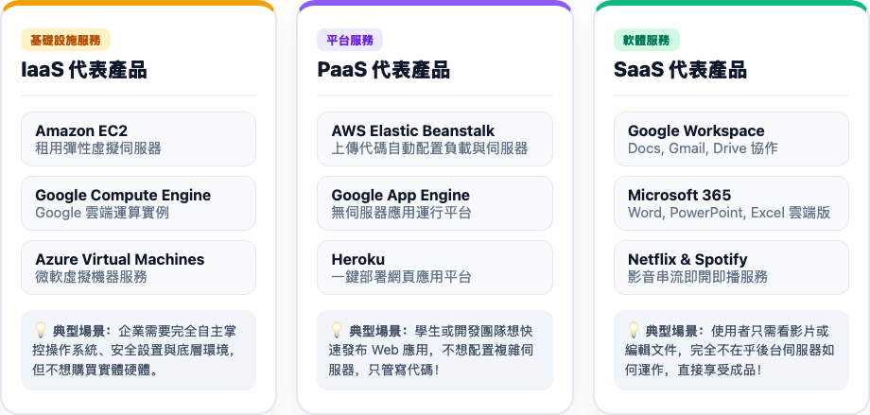
🚀 05 服務實例與活動
第二單元：基礎雲計算技術
37 / 46
SaaS 代表產品：Workspace 與 M365
• 辦公雲端協作套件
– Google Docs 與 M365 協作
• 影音串流娛樂平台
– Netflix 與 Spotify 隨開即播
• 終端用戶開箱即用
– 直接開箱使用，零維護負擔

Slide 38
🚀 05 服務實例與活動
第二單元：基礎雲計算技術
38 / 46
三大服務模式業界頂尖代表全景圖

Slide 39
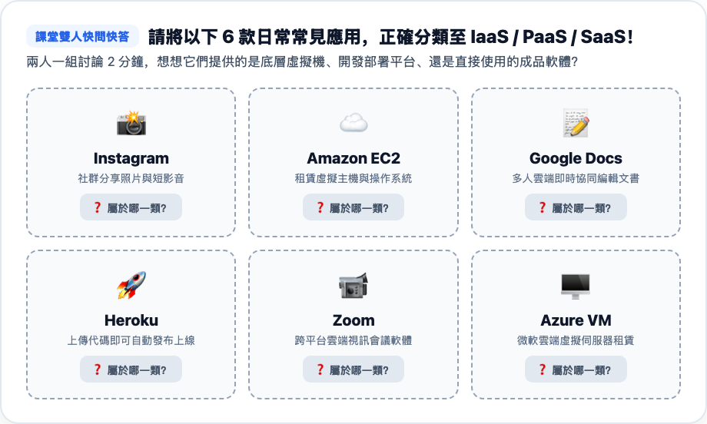
🚀 05 服務實例與活動
第二單元：基礎雲計算技術
39 / 46
課堂雙人快問快答：6 款日常應用分類

Slide 40
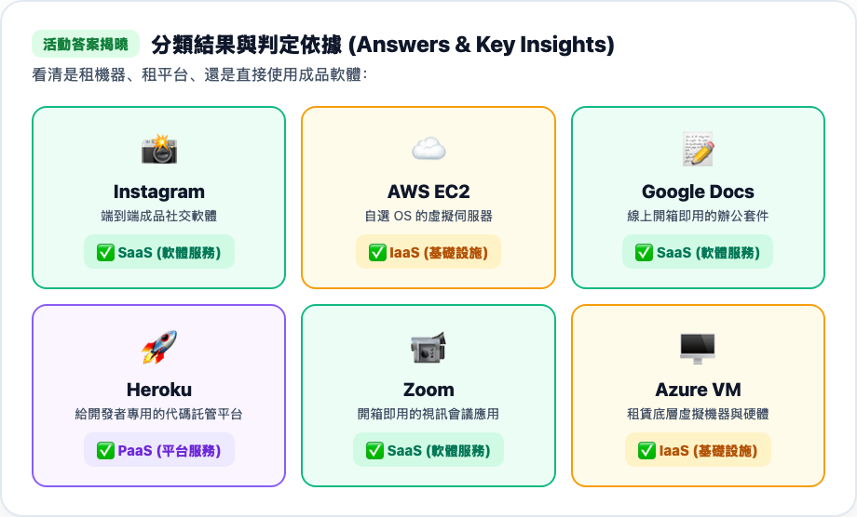
🚀 05 服務實例與活動
第二單元：基礎雲計算技術
40 / 46
活動答案揭曉與關鍵判斷依據

Slide 41
🚀 05 服務實例與活動
第二單元：基礎雲計算技術
41 / 46
實戰思考：種子公司智慧物業的雲決策
• 🏢 種子公司上線智慧物業門禁與水電系統：
– 🔐 門禁核心資料庫 ➔ 選用 IaaS (EC2 / Azure VM)
– 自建專用加密憑證，確保住戶隱私極致安全
– 📱 報修與水電查詢 ➔ 選用 PaaS (Elastic Beanstalk)
– 每週上傳代碼，自動彈性擴展免盯伺服器
– ✉️ 客服與住戶郵箱 ➔ 直接採用 SaaS (M365 / Gmail)
– 享有 99.99% 高可用與頂級防垃圾信保護

Slide 42
🚀 05 服務實例與活動
第二單元：基礎雲計算技術
42 / 46
架構師決策思維：如何選擇最合適的雲模型？
• 🧭 架構選型三問法：
– ① 我們團隊是否有足夠的底層系統運維人力？(若無 ➔ 避開 IaaS)
– ② 這項業務是否包含需要高度客製化的核心演算法？(若是 ➔ 考慮 IaaS/PaaS)
– ③ 市場上是否有成熟開箱即用的解決方案？(若有 ➔ 優先選 SaaS)
• 💡 混合架構是現代企業的最佳實踐！

Slide 43
🎯 06 總結與預告
第二單元：基礎雲計算技術
43 / 46
6. 課程總結與預告
第一課核心圖譜覆盤與第 2 課彈性運算預告

Slide 44
🎯 06 總結與預告
第二單元：基礎雲計算技術
44 / 46
第一課核心知識圖譜總結 (Table 4)

Slide 45
🎯 06 總結與預告
第二單元：基礎雲計算技術
45 / 46
承先啟後：預告第 2 課「彈性計算機服務」
• 🌉 從第一課走向第二課 (Wanda Bridge)：
– 我們已了解 IaaS 讓我們租用虛擬主機 (VM)。
– 那麼最著名的「彈性運算」究竟有多神奇？
• 🎗️ 像橡皮筋一樣伸縮的伺服器：
– 黑五流量暴增 10 倍，伺服器如何自動變大並縮回？
• 🚀 下節課重點：虛擬機 (VM)、Hypervisor、裸機與可用區！

Slide 46
🎉 本課結束 • CONGRATULATIONS
謝謝大家！
基礎雲計算技術 (Fundamental Cloud Computing Technologies)
SEED Foundation • 雲計算認證系列課程

